Slide 1



LearnEnglish: Il Tuo Insegnante di Inglese su Telegram
Bot Telegram per migliorare la pronuncia inglese.
by Emanuele Ugo Musto

Slide 2



Il Problema
1
Tempo
2
Pratica
Difficoltà a trovare tempo per studiare l'inglese.
Mancanza di pratica nella pronuncia.
3
Costi
4
Feedback
Costo elevato delle lezioni private.
Necessità di feedback immediato.

Slide 3

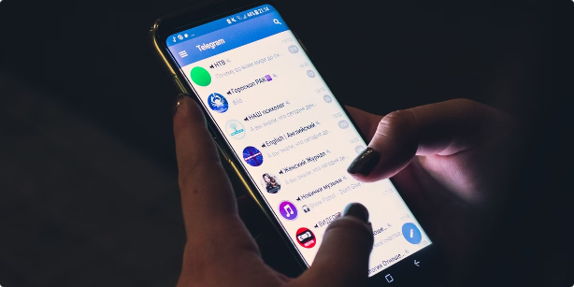

La Soluzione: LearnEnglish Bot
Esercizio
Feedback
Esercita la tua pronuncia inglese.
Ricevi feedback immediato.
Pratica
Flessibilità
Completa 10 frasi al giorno.
Usalo ovunque e in qualsiasi momento.

Slide 4
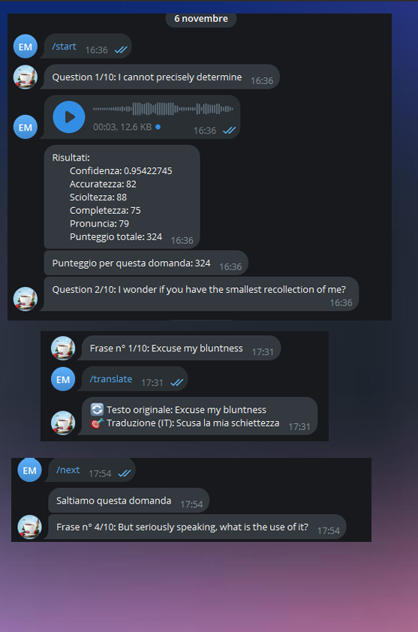

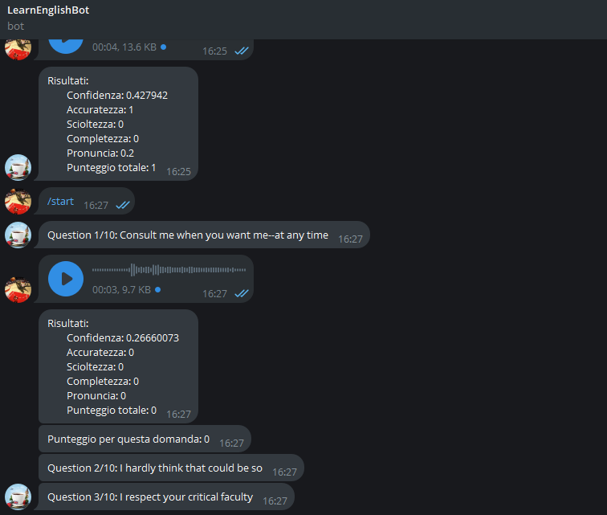
Come Funziona
1
/start
Avvia il bot e ricevi il benvenuto.
2
/pronunce
Richiedi aiuto per la pronuncia
3
/translate
Traduce il testo da pronunciare
Manda un messaggio vocale
4
Il bot valuta la tua pronuncia in 6 valori
5
/next
Passa alla frase successiva.

Slide 5
Struttura Quiz
Tipi di Frasi
Esempi
Mix di frasi quotidiane
"How are you today?"
Domande comuni
"Can you help me, please?"
Espressioni utili
"The weather is beautiful!"
Situazioni reali
"Where is the nearest restaurant?"

Slide 6


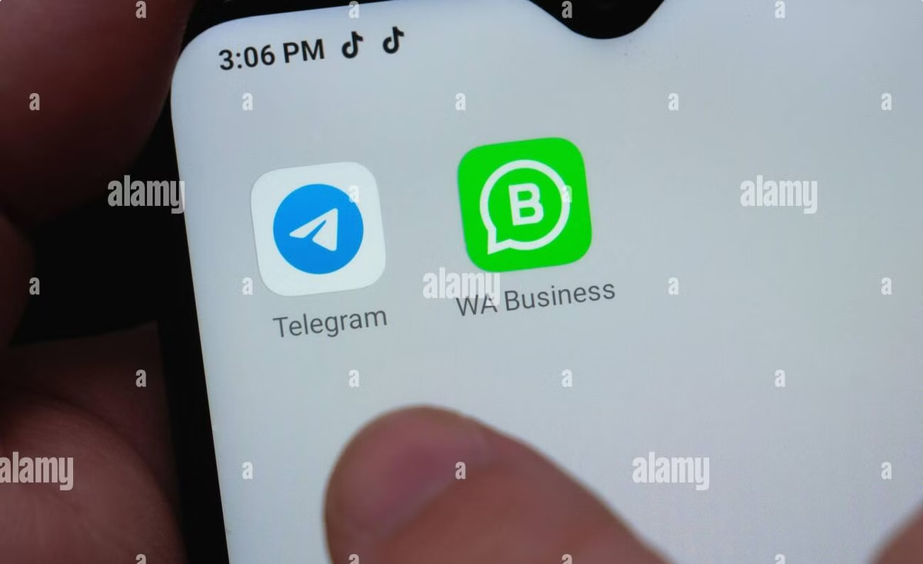



Vantaggi di LeanEnglish
Gratuito
Completamente gratuito per tutti gli utenti.
Disponibile 24/7
Accessibile in qualsiasi momento della giornata.
Interfaccia Familiare
Utilizza l'interfaccia familiare di Telegram.
Pratica Costante
Solo 10 frasi al giorno, non invasivo.

Slide 7


Casi D'Uso
Studenti
Professionisti
Chiunque
Pratica extra dopo scuola
Pratica durante spostamenti
Migliorare l'inglese
Preparazione esami
Preparazione meeting
Acquisire sicurezza nel parlato
Miglioramento pronuncia
Miglioramento Business English
Mantenere routine di studio

Slide 8
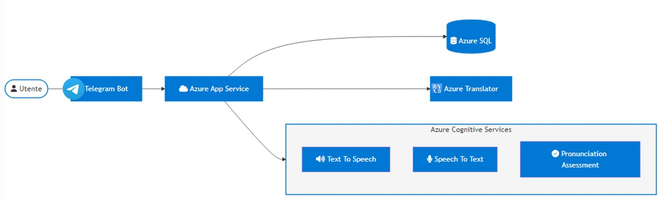
Architettura

Slide 9
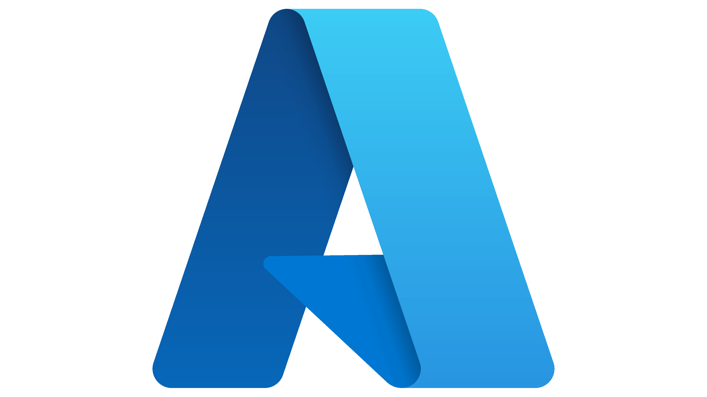
Vantaggi di Azure
1. Sviluppo Applicativo
Microsoft Azure offre un ambiente di sviluppo all'avanguardia che permette di accelerare significativamente il processo di creazione e distribuzione delle applicazioni.
Rapidità di sviluppo
Template e componenti predefiniti
Ampio set di strumenti di sviluppo integrati
Supporto per tutti i principali linguaggi di programmazione
Pipeline di CI/CD attraverso Azure DevOps
2. App Service: Scalabilità Intelligente
Azure App Service rappresenta una soluzione PaaS (Platform as a Service) che elimina la necessità di gestire manualmente l'infrastruttura.
Scalabilità automatica
Adattamento dinamico al carico degli utenti
Scaling orizzontale e verticale automatizzato
Load balancing integrato
Nessuna necessità di capacity planning

Slide 10
Vantaggi di Azure (2)
3. Servizi Cognitivi: AI Accessibile
Azure Cognitive Services democratizza l'accesso all'intelligenza artificiale, rendendo disponibili avanzate capacità di AI senza necessità di expertise specifica.
Servizi disponibili usati come Speech Services
Text-to-Speech
Speech-to-Text
Analisi della pronuncia
Servizio di traduzione

Slide 11

Come funziona
// Start the quiz
bot.onText(/\/start/, async (msg) => {
const chatId = msg.chat.id;
try {
const phrases = await queryDatabase();
quizState[chatId] = {
score: 0,
questionCounter: 0,
currentQuestion: null,
phrases: phrases
};
sendNextQuestion(chatId);
} catch (error) {
console.error("Error starting quiz:", error);
bot.sendMessage(chatId, "Sorry, I couldn't start the quiz. Please try again later.");
}
});
// Send next question
function sendNextQuestion(chatId) {
const state = quizState[chatId];
if (state.questionCounter >= 10 || state.phrases.length === 0) {
bot.sendMessage(chatId, `Quiz completed! Your final score is ${state.score}`);
delete quizState[chatId];
} else {
state.questionCounter++;
state.currentQuestion = state.phrases.pop();
bot.sendMessage(chatId, `Question ${state.questionCounter}/10: ${state.currentQuestion}`);
}
}
Quando l'utente invia il comando /start, il bot risponde avviando il quiz. La funzione queryDatabase() (non mostrata qui) viene chiamata per recuperare 10 frasi casuali dal database, che vengono poi memorizzate nello stato del quiz per l'utente.La funzione sendNextQuestion() si occupa di inviare la domanda successiva all'utente, tenendo traccia del punteggio e del numero di domande. Quando tutte le 10 domande sono state inviate, il bot invia il punteggio finale all'utente.Questa logica di gestione del quiz separa chiaramente le responsabilità di inizializzazione, invio delle domande e verifica del completamento, rendendo il codice più leggibile e manutenibile

Slide 12
// Configurazione del riconoscimento vocale
const speechConfig = sdk.SpeechConfig.fromSubscription(subscriptionKey, serviceRegion);
speechConfig.speechRecognitionLanguage = "en-US";
const audioConfig = sdk.AudioConfig.fromWavFileInput(fs.readFileSync(tempWavPath));
const recognizer = new sdk.SpeechRecognizer(speechConfig, audioConfig);
// Configurazione della valutazione della pronuncia
const state = quizState[chatId];
const pronunciationAssessmentConfig = new sdk.PronunciationAssessmentConfig(
state.currentQuestion,
sdk.PronunciationAssessmentGradingSystem.HundredMark,
sdk.PronunciationAssessmentGranularity.Phoneme,
true
);
pronunciationAssessmentConfig.applyTo(recognizer);
let score = 0;
recognizer.recognizeOnceAsync(
async (result) => {
const parsedJSON = JSON.parse(result.json);
if (parsedJSON.Offset != 0) {
score = Math.floor(
parsedJSON.NBest[0].PronunciationAssessment.AccuracyScore +
parsedJSON.NBest[0].PronunciationAssessment.FluencyScore +
parsedJSON.NBest[0].PronunciationAssessment.CompletenessScore +
parsedJSON.NBest[0].PronunciationAssessment.PronScore
);
const message = `Risultati
Punteggio totale: ${score}`;
await bot.sendMessage(chatId, message);
} else {
await bot.sendMessage(chatId, 'Impossibile comprendere audio');
score = 0;
}
const state = quizState[chatId];
state.score += score;
bot.sendMessage(chatId, `Punteggio per questa domanda: ${score}`);
sendNextQuestion(chatId);
Come funziona 2
Quando l'utente invia un messaggio vocale, il bot lo scarica e lo converte dal formato .ogg al formato .wav utilizzando FFmpeg.
Dopodiché, configura il riconoscimento vocale e la valutazione della pronuncia utilizzando la libreria microsoft-cognitiveservices-speech-sdk.Il codice crea un SpeechRecognizer con le configurazioni appropriate, inclusa la lingua di riconoscimento e i parametri per la valutazione della pronuncia. Infine, viene chiamato il metodo recognizeOnceAsync() per effettuare il riconoscimento vocale e la valutazione.Questa sezione dimostra come il bot sfrutta i servizi vocali Azure per fornire funzionalità avanzate di riconoscimento e valutazione della pronuncia, senza dover implementare internamente tali capacità.

Slide 13
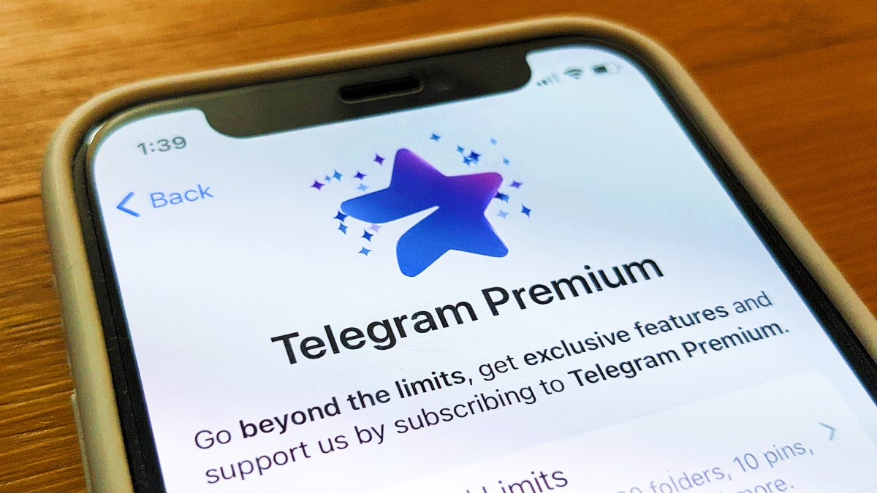
Possibili sviluppi futuri
Breve Termine
Miglioramenti sicurezza
Ottimizzazione database come il salvataggio dei vari score
Sistema di cache
Dashboard base
Medio Lungo Termine:
Nuove lingue:
Spagnolo
Francese
Tedesco
Cinese
Etc.
Contenuti premium per sostenere costi

Slide 14



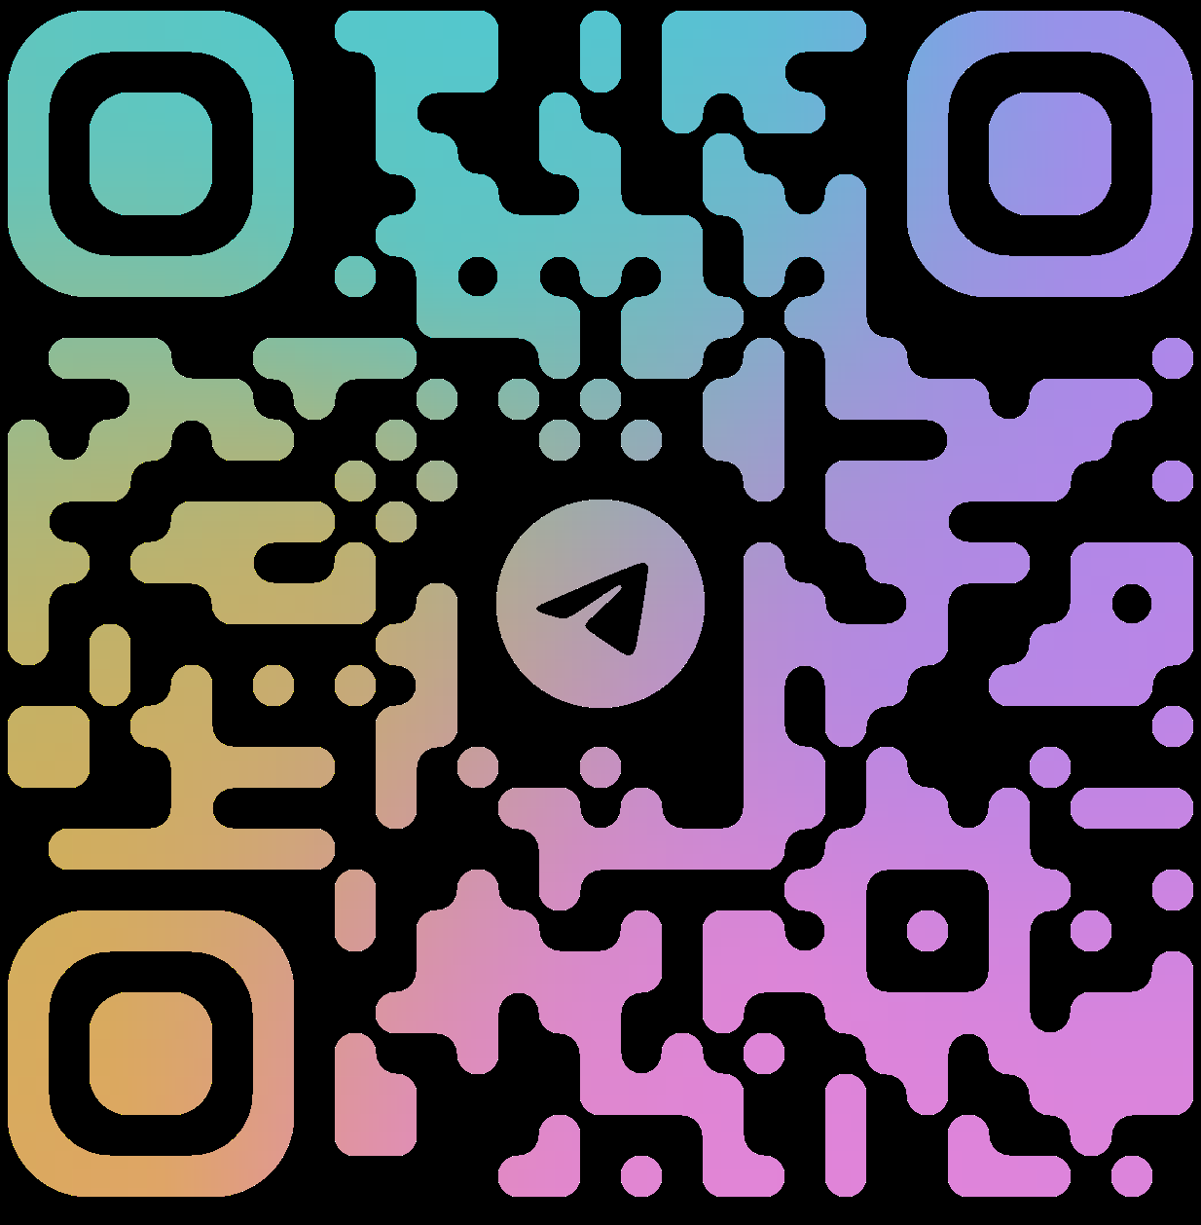


Inizia Ora con LeanEnglish
Apri Telegram
Cerca LeanEnglishBot.
Premi Start
Digita '/start' per iniziare.
Inizia Sessione
Usa /start
e manda un messaggio vocale leggendo la frase inviata dal bot

